Slide 1
Introducción a la programación
Luisa Fernanda Rincón Pérez

Slide 2
Ejercicios variables locales - globales
Noción de abstracción

Slide 3
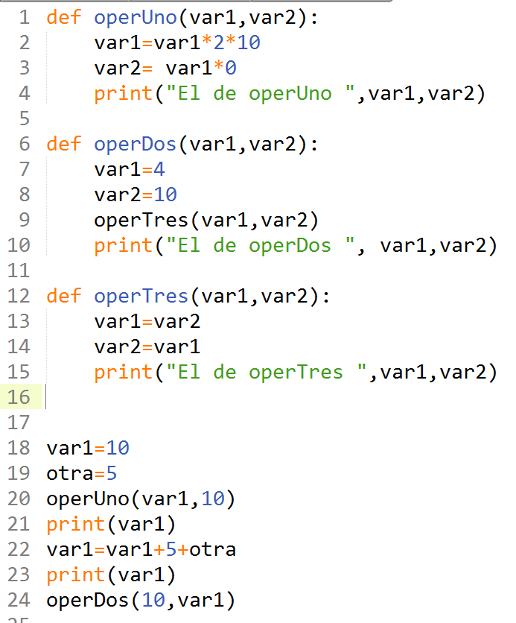
¿Qué imprime el siguiente código?

Slide 4
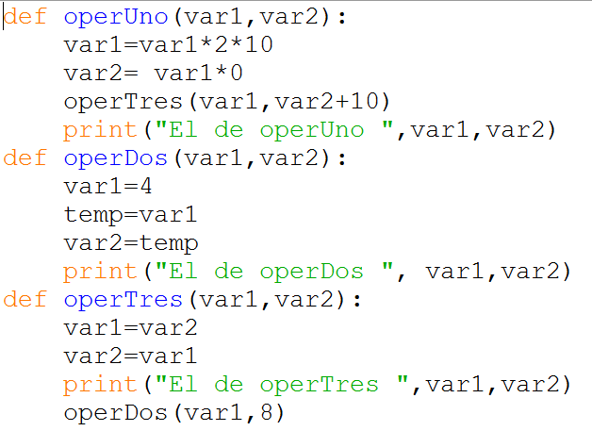
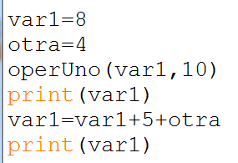
¿Qué imprime este código?

